Slide 1
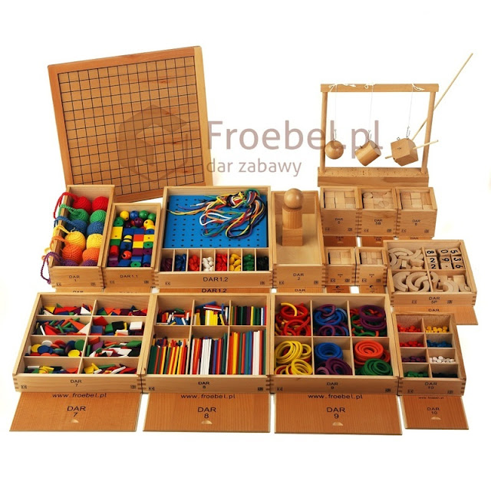
Dary

Slide 2
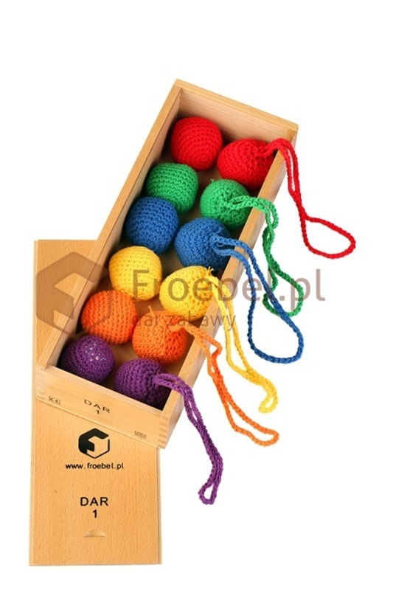
DAR 1
W skład daru 1 wchodzi 6 par różnokolorowych wełnianych, miękkich piłeczek na sznurkach. 3 pary w barwach podstawowych (czerwona, żółta, niebieska) i 3 w barwach pochodnych (pomarańczowa, zielona, fioletowa).
Dar 1 służy do rozpoznawania i nazywania barw, poszukiwania podobnych kształtów i cech (kulista, lekka, okrągła), określania kierunków, w jakich toczy się piłka, jej położenia (blisko, daleko, wysoko, nisko) i ruchów (toczy się, turla, spada, skacze). Wykorzystując do zabaw wierszyki i piosenki w języku polskim i angielskim wzbogacamy słownik dziecka, doskonalimy pamięć i rozwijamy umiejętność pracy w grupie.

Slide 3
DAR 2
tworzą: dwie kule, dwa walce i dwa sześciany w drewnianym pudełku, z ruchomym stelażem do ułożenia przez dziecko. W zestawie jest także patyczek i sznurek do przeprowadzania eksperymentów. Bryły są dobrane parami, jedna figura z pary jest gładka, bez żadnych otworów, druga ma natomiast nawiercone otwory do wkładania patyczka (umożliwia to obracanie bryłą) oraz ma haczyki do przewlekania sznurka i zawieszania jej na stelażu.
Bryły te mają służyć do odkrywania zjawisk fizycznych, poznawania ruchów przedmiotów, przeprowadzania porównań, odróżniania kształtów, form kulistych od graniastych, budowania w umysłach dzieci linii prostej i krzywej, badania ciężaru, ruchu itp.

Slide 4
DAR 3
W skład daru 3 wchodzi osiem małych sześcianów (2,5x2,5x2,5 cm), które powstały poprzez przecięcie (pionowe i poziome) dużego sześcianu z daru 2.
Zabawa z darem 3 pozwala dziecku dokonywać porównań i dochodzić do wniosków o identyczności elementów, a także dostrzeganiu części i całości. Pomaga opanować takie pojęcia jak: ściana, krawędź, wysokość, szerokość, długość, wierzchołek. Sześciany umożliwiają dzieciom układanie kształtów, ornamentów oraz naukę matematyki. Zabawy z darem trzecim (i kolejnymi) urozmaicić można wykorzystując schematy konstrukcji i tematycznie

Slide 5
DAR 4
W skład daru 4 wchodzi osiem prostopadłościanów w drewnianym pudełku powstałych poprzez jedno przecięcie pionowe i trzy poziome sześcianu wielkości daru 2.
Zabawy tym darem pozwalają na budowanie w umysłach dzieci pojęć: prostokąt, kwadrat, prostopadłościan, pionowo, poziomo, płaski, leży, stoi, krawędź, bok, brzeg, wierzchołek. Dziecko odkrywa, ze figury różnią się nie tylko wielkością, ale również formą geometryczną.

Slide 6
DAR 5
Dar 5 składa się z sześcianów, prostopadłościanów i trójgraniastych połówek sześcianów. Powstał z sześcianu, który podzielony dwoma cięciami poprzecznymi, a następnie poprzez przecięcie przekątną jego górnej warstwy, utworzył nowe układy klocków. Jest większy od daru 3 i daru 4.
Zabawa tym darem pozwala dziecku na odkrywanie rozmaitości brył, rozwija twórcze myślenie oraz precyzję ruchów. Dziecko układa kształty naturalne, kształty matematyczne i kształt piękna.

Slide 7
DAR 6
Dar 6 zawiera klocki - cegiełki o różnych płaszczyznach odpowiadających takim kształtom jak trójkąty czy kwadraty. Poprzez odpowiednie cięcia z tabliczek powstają prostopadłościany, sześciany i graniastosłupy. Elementy zawarte w darze 6 są zbliżone wielkością do elementów zawartych w darze 5.
Dar 6 umożliwia konstruowanie złożonych budowli i kształtów estetycznych.

Slide 8
DAR 7
Dar 7 tworzy zestaw mozaiki geometrycznej złożonej z kół, półkoli, rombów, kwadratów oraz różnych rodzajów trójkątów w następujących kolorach: zielonym, czerwonym, fioletowym, białym, czarnym, niebieskim oraz żółtym. Każda z figur ma średnicę ok. 1 cm.
Oprócz poznawania nazw figur, różnicowania kształtów i kolorów, w kontakcie z darem 7 dziecko ma okazję do komponowania obrazów, łączenia kolorów i figur, układania rytmów, poszukiwania zależności oraz podobieństw. Dar 7 to bogactwo kształtów, kolorów i możliwości.

Slide 9
DAR 8
Dar 8 to proste patyczki o zróżnicowanej długości – od 2,5 cm do 15 cm. Spośród każdej długości występują patyczki w takich samych kolorach, jak elementy daru 7 - zielonym, czerwonym, fioletowym, białym, czarnym, niebieskim oraz żółtym.
Otrzymując dar 8 dziecko zyskuje możliwość porównywania długości, odmierzania, nazywania kolorów, układania rytmów, ale także pojedynczych liter czy całych wyrazów. dar 8 to także doskonałe narzędzie konstrukcyjne. Rozwija sprawność manualną, wyobraźnię przestrzenną, pobudza do poszukiwania i tworzenia.

Slide 10
DAR 9
Zestaw kół oraz półkoli w kolorach czerwonym, zielonym, niebieskim, fioletowym, żółtym oraz pomarańczowym to dar 9. Kształtuje on pojęcie całości (1) oraz połowy.
Różnorodność kolorów sprzyja budowaniu obrazów pochodzących wprost z dziecięcej wyobraźni. Magiczny świat kolorowych pół i półkoli jednocześnie inspiruje do twórczości, oraz do poszukiwania całości, cykliczności, logiki i porządku.

Slide 11
DAR 10
Dar 10 to fioletowe, czarne, zielone, niebieskie, białe, czerwone, pomarańczowe i żółte drewniane punkty o średnicy 0,5 cm. Stanowią doskonałe uzupełnienie poprzednich darów, ale same w sobie stwarzają okazję do odtwarzania kształtów piękna, kształtów natury. Maleńkie „kropki” łączące się w harmonijną całość dziecięcych obrazów, kształtują precyzję ruchów oraz wysokie poczucie estetyki. Stanowią też doskonały materiał dydaktyczny zarówno do edukacji matematycznej, jak i językowej.

Slide 12
DAR 1.1
Dar 1.1 składa się z koralików do nawlekania w różnych kształtach: sześcianu, kuli oraz walca, występujących w sześciu kolorach - pomarańczowym, żółtym, zielonym, niebieskim, fioletowym i czerwonym oraz jednego sznurowadła w kolorze czarnym. Sznurowadło zakończone pałeczkami z plastiku ułatwiającymi nawlekanie.
Zestaw rozwija precyzję ruchów oraz zdolności motoryczne, manipulacyjne dziecka. Kształtuje pojęcia matematyczne, rytmy, rozwija pamięć i wyobraźnię.

Slide 13
DAR 1.2
W skład daru 1.2 wchodzi drewniana niebieska plansza przewlekanka, 8 kolorowych i wytrzymałych sznurowadeł zakończonych pałeczkami z plastiku ułatwiającymi nawlekanie oraz kulki do układania na planszy w ośmiu różnych kolorach: zielonym, pomarańczowym, niebieskim, fioletowym, żółtym czerwonym, czarnym i białym.
Zabawa darem 1.2 rozwija wyobraźnię, precyzję oraz zdolności motoryczne dziecka. Podczas przewlekania sznureczka dzieci uczą się koncentracji i logicznego myślenia. Ćwiczą koordynację oko-ręka.

Slide 14
DAR 5B
Dar 5B stanowi kontynuację i uzupełnienie daru 5, ale również doskonale współgra z pozostałymi darami.
Linia cięcia w sześcianach i wyżłobione tunele stwarzają okazję do rozwijania inwencji twórczej, wznoszenia bardziej skomplikowanych konstrukcji, a także skłaniają do poszukiwania pasujących do siebie elementów.

Slide 15
DAR 5P
Dar 5P tworzy zestaw sześcianów z cyframi od 0 do 9 przeznaczonych do nawlekania oraz komplet 3 okręgów podzielonych na 2,3 oraz 4 równe części.
Dar 5P jest doskonały do kształtowania pojęć matematycznych, wprowadzania ułamków. Stwarza nieskończone możliwości użycia, tworzenia zadań, opowiadań, szukania „sprawiedliwych” rozwiązań w codziennym życiu.

